Slide 1



GT CNIG
révision et Elargissement du standard
"dessertes pour le transport de bois"

Slide 2





Programme de la journée – 10 à 16h
Présentation - Remise en contexte
Atelier nom
Atelier Tronçons
Déjeuner (12h30 – 13h30 )
Poursuite de l’atelier
Conclusion de la journée
Institut national de l’information géographique et forestière

Slide 3
Modalités de travail en commun
Règles de vie
  Ecoute, partage de la parole
  Bienveillance, droit à l’erreur
  Engagement
Atelier en présentiel
  Pas d’enregistrement vidéo
Poursuite des travaux
  Envoi des ppt + CR à la liste de mail
  Ressources accessibles sur le GitHub et la page du GT
3
Notes:
A mutualiser avec la thématique DFCI

Slide 4
1. Contexte et objectifs du GT
4

Slide 5

Contexte
Cadre Législatif
  Loi « Incendie » n° 2023-580 du 10/07/2023 visant à renforcer la prévention et la lutte contre l’intensification et l’extension du risque incendie
  Art. L. 153-9. – […] II. – Chaque département établit et met à jour, au moins tous les cinq ans, une carte des voies d’accès aux ressources forestières, des voies de défense des bois et forêts contre l’incendie et des points d’eau. Cette carte est mise à disposition gratuitement et librement sous une forme dématérialisée, sur un portail national commun au plus tard le 1er janvier 2026.
  Décret d’application n° 2024-284 du 29/03/2024 :
  Article 4 : […] « Art. D. 153-26.-La carte prévue par le II de l'article L. 153-9, établie par chaque département, affiche les informations relatives en particulier à la localisation et aux caractéristiques des dessertes forestières, des points d'eau et des pistes utilisables à des fins de défense contre l'incendie.
  Un arrêté du ministre chargé de l'agriculture définit des normes cartographiques en vue d'assurer l'harmonisation nationale des cartes départementales. »
3 standards existants pour :
  Les voies d’accès aux ressources forestières → Standard CNIG « Dessertes pour le transport de bois »
  Les voies de défense des bois et forêts contre l’incendie → Standard communautaire « Pistes DFCI »
  Les points d’eau → Standard AFIGEO « Points d’eau », mais ne couvre pas les points d’eau en forêt
→ Besoin d'un standard pour la mise en œuvre de la loi et l'interopérabilité des outils
→ BD TOPO retenue comme étant la base dans laquelle ces données seront intégrées
→ Bases de travail pour le GT
Notes:
A mutualiser avec la thématique DFCI

Slide 6


Objectifs du GT
Mettre à jour et élargir le standard CNIG pour :
  Aligner les attributs du standard Dessertes avec la BD TOPO (déjà compatible NexSIS)​​
  Voir si certains attributs ont besoin de maj avec le RETEX de la V1 du standard​​
  Intégrer les besoins DFCI​​
  Intégrer les objets Points d’eau​
  → Changement de nom à prévoir
Assurer une concertation entre les divers acteurs impliqués afin de garantir la pertinence et l’interopérabilité du standard
Notes:
A mutualiser avec la thématique DFCI

Slide 7

BD TOPO
Décision MASA / MI
  BD TOPO comme réceptacle national de recueil des informations
Nécessité de mutualiser les attributs proches ou similaires entre BD TOPO, standard dessertes et voies DFCI
Les attributs "socle" de la BD TOPO ne peuvent pas être modifiés sans conséquences importantes pour les autres utilisateurs
Rétro-ingénierie
  On part des changements possibles dans la BD TOPO pour créer
  un modèle de données intermédiaire
→ Définir un socle de données commun :
on ne redéfinit pas les BDs métier ni les cartographies !
Notes:
A mutualiser avec la thématique DFCI

Slide 8
2. Organisation du GT
8

Slide 9


Organisation et fonctionnement du GT
Pilotage
  Isabelle Bertrand (MASA) isabelle.bertrand@agriculture.gouv.fr
  LC Xavier Van Elsuwe (MI) xavier.van-elsuwe@interieur.gouv.fr
Co-animation
  Thierry Saffroy (IGN) thierry.saffroy@ign.fr
  Vincent Morillon (FCBA) vincent.morillon@fcba.fr
  Marion Lacroix (IGN) marion.lacroix@ign.fr
Rythme
  Session préparatoire en 2024 (côté acteurs DFCI)
  Session plénière en présentiel (IGN – Saint mandé)
    6 février 2025
    4 juin 2025
    Septembre/octobre 2025?
  Sous-groupe Points d’eau (visio – à venir)
    Rapportage des travaux en plénière
Notes:
A mutualiser avec la thématique DFCI

Slide 10

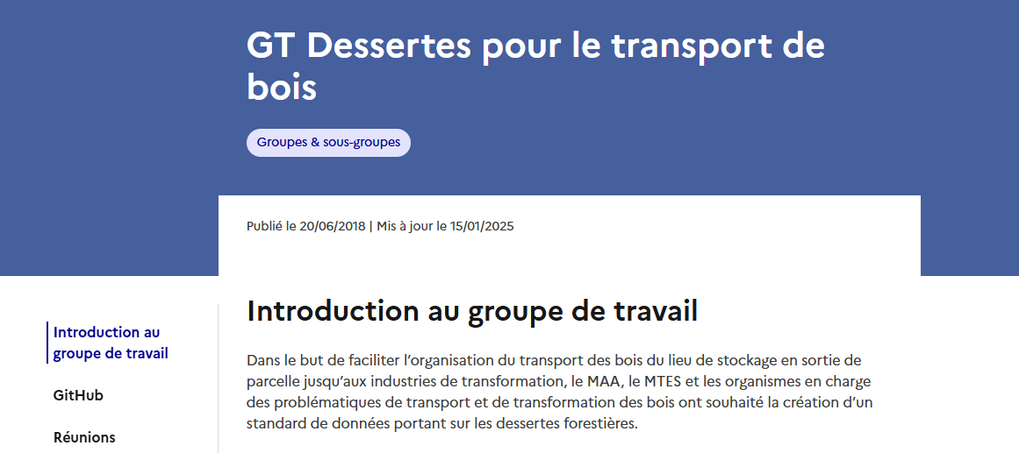
Livrables attendus
Documents
  Une V2 du standard « Dessertes pour le transport de bois » (à renommer)
  Un modèle conceptuel de données
  Un schéma (compatible schema.data.gouv)
Organisation, suivi du GT et communication
  Liste de diffusion par mail (inscription auprès de marion.lacroix@ign.fr)
  Espace de travail commun
    GitHub (maj et dépôt de documents + rapide)
    Page de GT
      Espace Réunions (ODJ, CR, autres infos)
      Espace Ressources (ppt, documents servant
      de base de travail)
    Drive ou frama* si nécessaire
Notes:
A mutualiser avec la thématique DFCI

Slide 11
3. Processus de travail
11

Slide 12






3 standards existants
Les voies d’accès aux ressources forestières → Standard CNIG « Dessertes pour le transport de bois »
  Réalisé dans projet NaviForest
  Récupérer les données dessertes dans une base nationale unique via un outil collaboratif en ligne
  V1.0 du Standard validé et diffusé par le CNIG depuis 2019
Les voies de défense des bois et forêts contre l’incendie → Standard communautaire « Pistes DFCI »
  Intégration des voies DFCI dans la BD TOPO (voir spécifications de la BD TOPO )
  Utilisé dans NexSIS (outil national SGA/SGO SDIS)
Les points d’eau → Standard AFIGEO « Points d’eau », mais ne couvre pas les points d’eau en forêt
  Modèle de données conçu pour les PEI (AFIGEO)
  Utilisé dans NexSIS
Notes:
A mutualiser avec la thématique DFCI

Slide 13
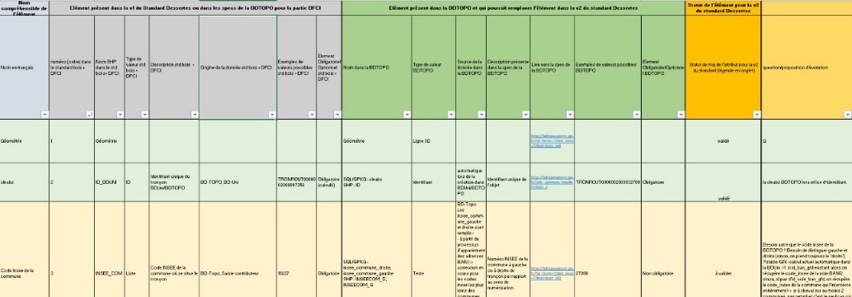

Procédure de travail
Tableau excel de travail (disponible sur GitHub) ​
On part du standard V1​
  Voit si un alignement est possible avec un élément BD TOPO​
  Discute des besoins Transport de bois + DFCI​
  Voit quelle évolution technique est possible avec les experts BD TOPO​
Ateliers de travail par type​
  Linéaires Tronçons​
  Ponctuels​
    Équipements​
    Contraintes​
    Points d’eau (sous-groupe DFCI)​
Aujourd’hui :
Finalisation des linéaires tronçons

Slide 14
3. Rappel et mise à niveau -Complexes
14

Slide 15
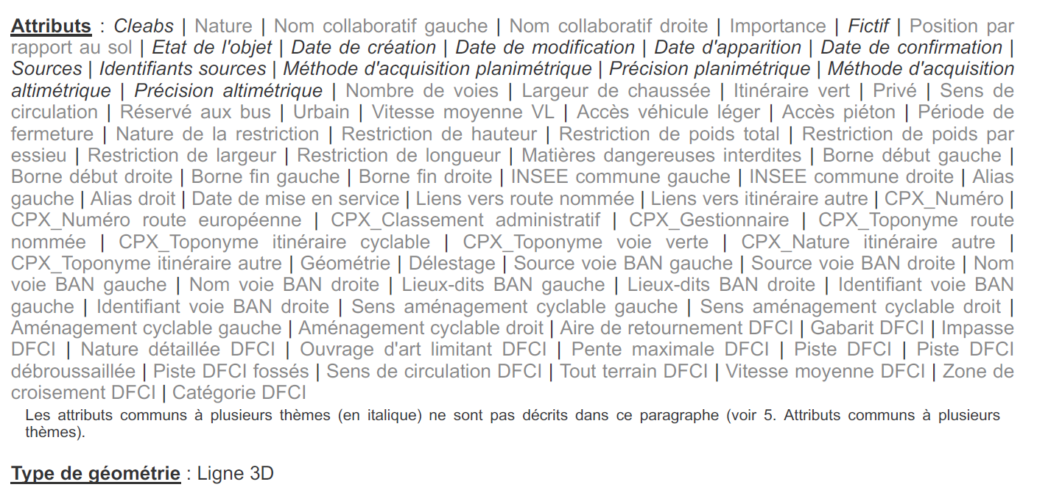
Classe : Tronçon de route
Liste des attributs BDTOPO de la classe tronçon de route
Table volumineuse
Double enjeu :
Minimiser l’ajout de nouveaux champs
Trouver des champs communs pour rationaliser l’info.
Un graphe géométrique unique qui doit être le socle commun où se repose les informations métiers

Slide 16
Classe : Tronçon de route
Quelques chiffres :
128 attributs dans la BDUni (interne)
84 attributs diffusés dans la BDTOPO
18 attributs principaux : nature, importance, nb de voies, largeur,…
13 attributs CPX faisant le lien avec l’objet complexe RNN (dont 4 non diffusé)
10 attributs sur les adresses et les voies BAN
14 attributs métiers DFCI
3 attributs métiers Transport Exceptionnel (TE) > non diffusé
8 attributs sur les restrictions et accès restreint
Quelques attributs sur les aménagements cyclables
Quelques attributs systèmes (cleabs, création, modif…)
16

Slide 17
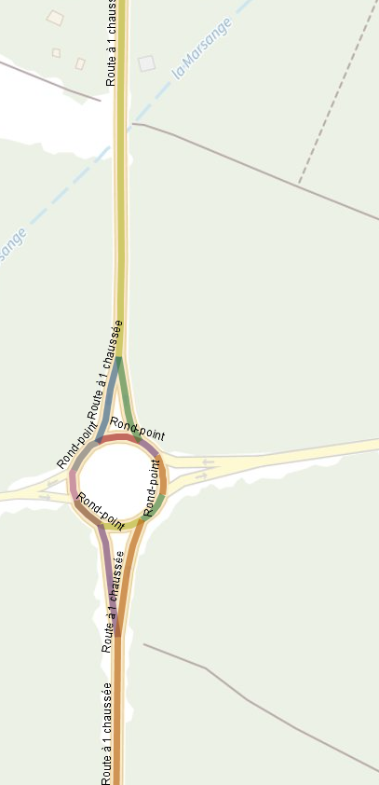
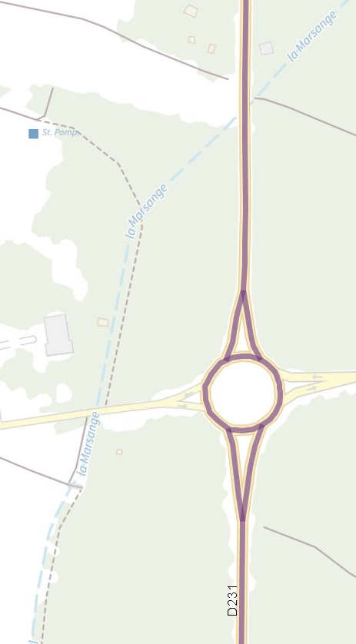
Les objets complexes
4. Les données : consultation et documentation
-> Regroupement de géométries simples via des tables de liens
Tronçon de route
Id
Nature
Largeur
Liens_vers_route_numérotée
Liens_vers_itinéraire_xx
Cpx_numero
géométrie
Tronçon de route
Id
Nature
Largeur
Liens_vers_route_numérotée
Liens_vers_itinéraire_xx
Cpx_numero
géométrie
Tronçon de route
Id
Nature
Largeur
Liens_vers_route_numérotée
Liens_vers_itinéraire_xx
Cpx_numero
Géométrie (Ligne 3D)
Lien vers le complexe
Route numerotée ou nommée
Id
Numéro
Classement_administratif
Gestionnaire
Géométrie (point 2D)
Géométrie_ge (Multi-ligne 2D)
Copie d’attributs
Reconstruction de la géométrie de l’ensemble
Notes:
Certains attributs font sens pour un ensemble de données, en particulier de la toponymie.
Par exemple, l’A6, qui est une route nommée, est en réalité constituée d’un ensemble de tronçons de route.
C’est également le cas de la route Napoléon dans les Alpes

Slide 18
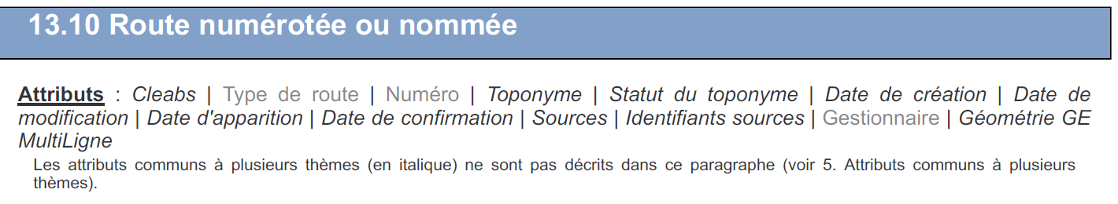
Classe : Route numérotée ou nommée
32 attributs dans la BDUni (interne)
13 attributs diffusés dans la BDTOPO
Les complexes existants :
1 géométrie assemblée (ensemble de tronçons) pour :
Type de route : Autoroute | Bac | Chemin rural | Départementale | Itinéraire cyclable | Liaison maritime | Nationale | Piste DFCI | Route européenne | Route intercommunale | Route nommée | Voie communale | Voie verte
Numéro : Désigne le classement administratif d’un tronçon routier, le numéro de route européenne ou le numéro.
Toponyme : exemple-> « Route du soleil », « Route Napoléon »
Gestionnaire : définit le gestionnaire administratif d’une route (quelques exemples : APRR, SANEF, Ain, Aisne, ATMB, Genoble Alpes Métropole, DFCI_04, DFCI_06,…
Si la route comporte un numéro de route et un numéro de route européenne, il existe 2 objets complexes Route numérotée ou nommée.
18
Notes:
Autoroutes Paris-Rhin-Rhône (APRR)

Slide 19
3. Nom du GT
19

Slide 20





Activité – Nouveau nom du GT
Nouveau standard englobera une autre thématique : DFCI
  Besoin que le nom reflète les thématiques Transport de bois + Transport DFCI en forêt
CNIG
  Unique exigence : standard CNIG <nom de la thématique>​
  Recommandations
    Nom évocateur mais pas trop long
    Présences des thèmes communs pour faciliter la découvrabilité
    Être clair (pas que des acronymes)
Activité brainstorming - 15min
  2 groupes
  Chaque groupe note des propositions sur les tableaux
  Chacun vote au cours de la journée sur les post-it sur ses préférés
  Débrief en fin de journée

Slide 21
C’est parti!

